Slide 1
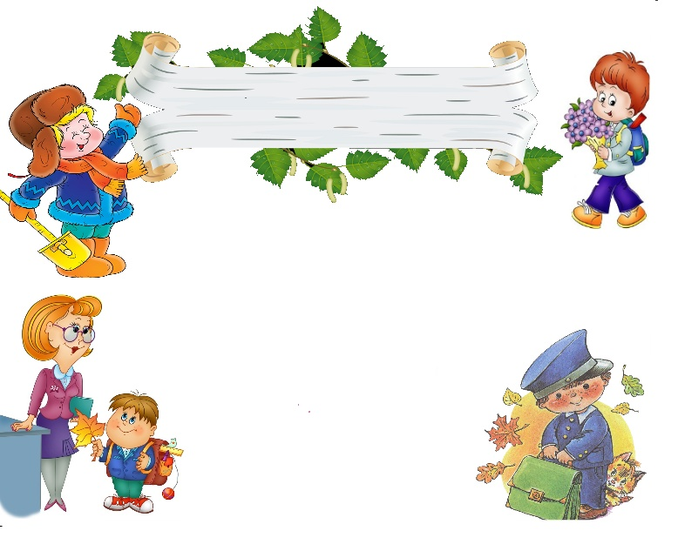
Муниципальное бюджетное дошкольное учреждение
Проект по социально-коммуникативному развитию
трудовая деятельность в дошкольном возрасте
Тема: «Делу время, потехе час»«
Подготовила воспитатель
первой категории
Небылицина анна Федоровна

Slide 2
Если человек с ранних лет усвоил привычку к труду, труд ему приятен. Если же у него этой привычки нет,
то лень делает труд ненавистным.
Клод Адриан Гельвеций

Slide 3
Проект
Тип проекта:
-краткосрочный;
-групповой;
-информационно – творческий;
Срок реализации проекта – 1.11.2018−30.11. 2018 уч.год. Участники проекта: дети, воспитатели, родители

Slide 4
Актуальность
Дети, воспитанные с ранних лет в труде, отличаются в школе самостоятельностью, организованностью, активностью, опрятностью, умением себя обслужить. Труд - это то, что развивает маленького человека, поддерживает его, помогает ему самоутвердиться. Именно поэтому тема воспитания трудолюбия у детей всегда будет оставаться актуальной.

Slide 5
Цель проекта
Формирование у ребенка
положительного
отношения
к труду

Slide 6
Задачи проекта
Воспитывать у детей самостоятельность, аккуратность, взаимовыручку, проявление заботы друг о друге ответственность за общее дело
Воспитывать желание трудиться.
Поощрять инициативу в оказании помощи товарищам и взрослым.
Учить доводить начатое дело до конца

Slide 7
Виды труда
Хозяйственно-бытовой труд
Самообслуживание
Ручной труд
Труд в природе

Slide 8
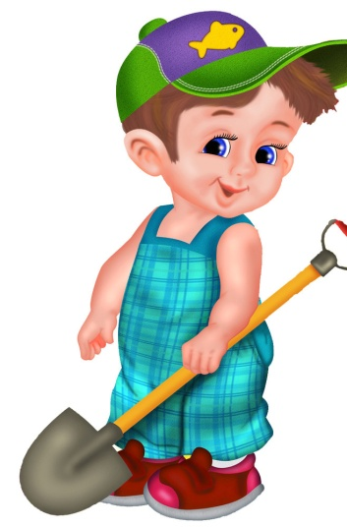
Предполагаемый результат
накопление практического опыта
формирование навыков и умений
формирование представлений о трудовой деятельности(наличие трудового усилия, получение результата)
демонстрация своих умений
ощущение радости от результата труда
проявление внимания к партнерам по труду

Slide 9
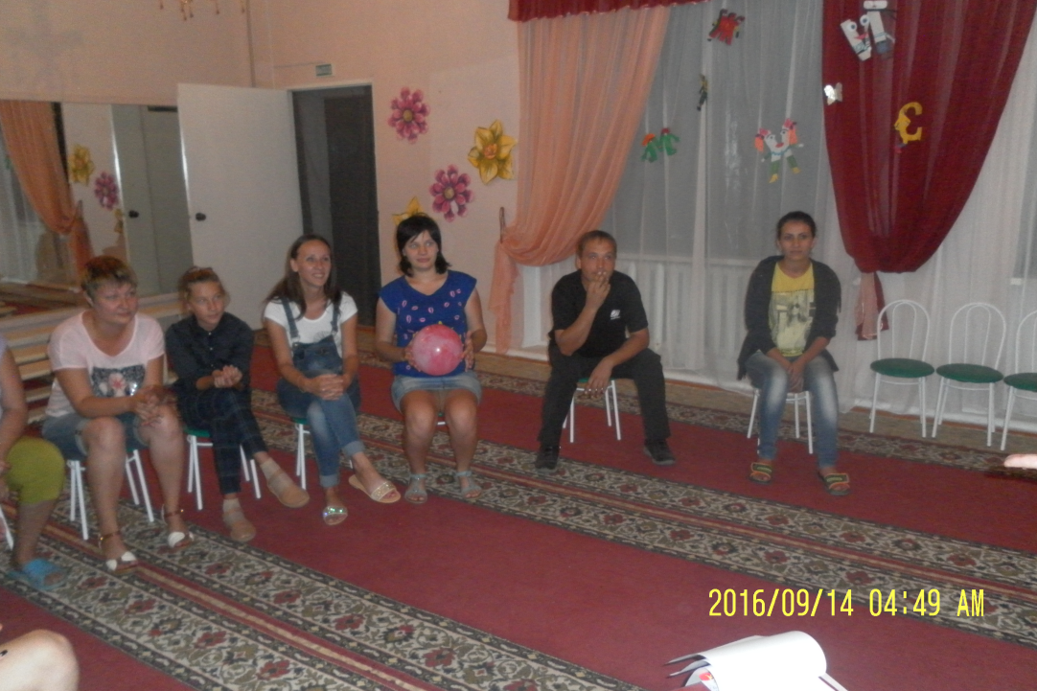
Этапы реализации проекта
Подготовительный этап
*составление плана совместной деятельности с детьми, педагогами и родителями.
*подбор материала и оборудования для занятий, бесед, сюжетно-ролевых игр с детьми (иллюстративных, художественных и дидактических)
Основной этап
*выполнение плана совместной деятельности с детьми, педагогами и родителями.
Заключительный этап
* подведение итогов проекта, подготовка презентации проекта «Делу время потехе час»

Slide 10
Формы работы с детьми
Использование фольклора при формировании КГН.
Использование сюжетно-ролевых и спортивных игр для малышей.
рассматривание картин и иллюстраций
Дидактические игры

Slide 11
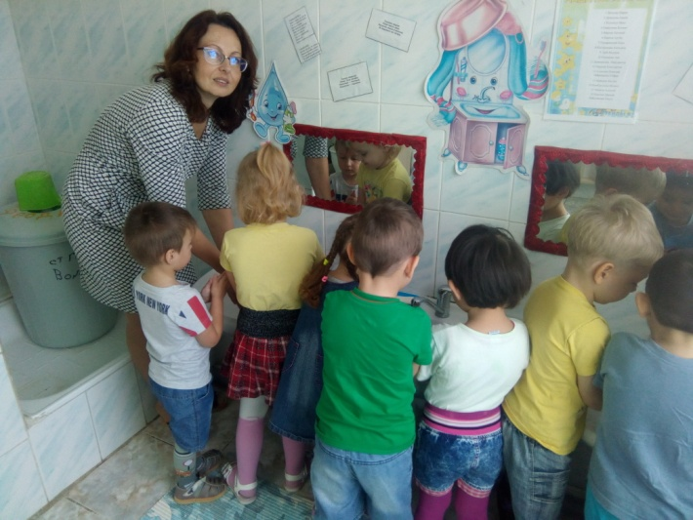
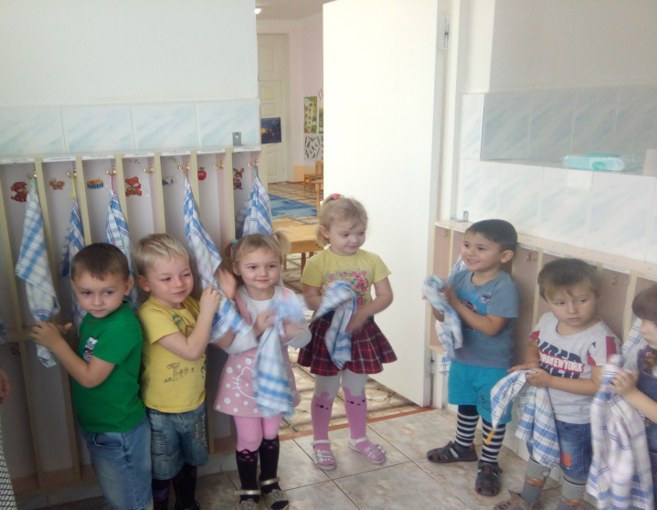
Самообслуживание
«Чистота залог здоровья»

Slide 12
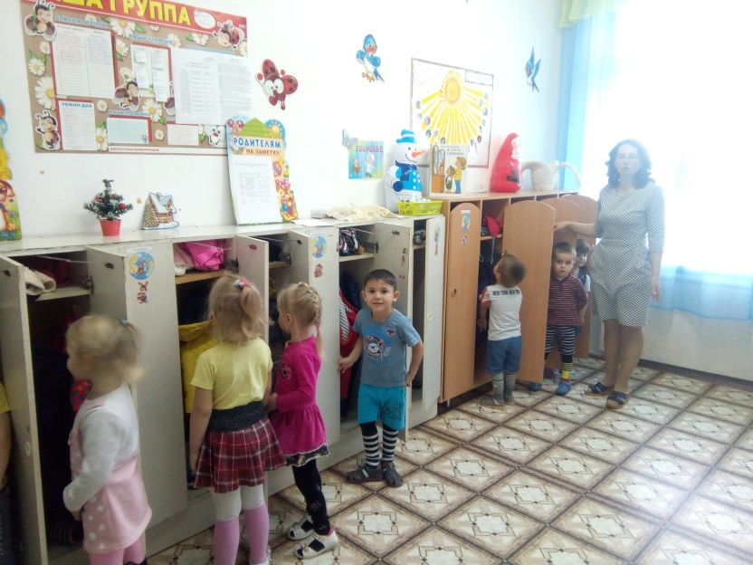
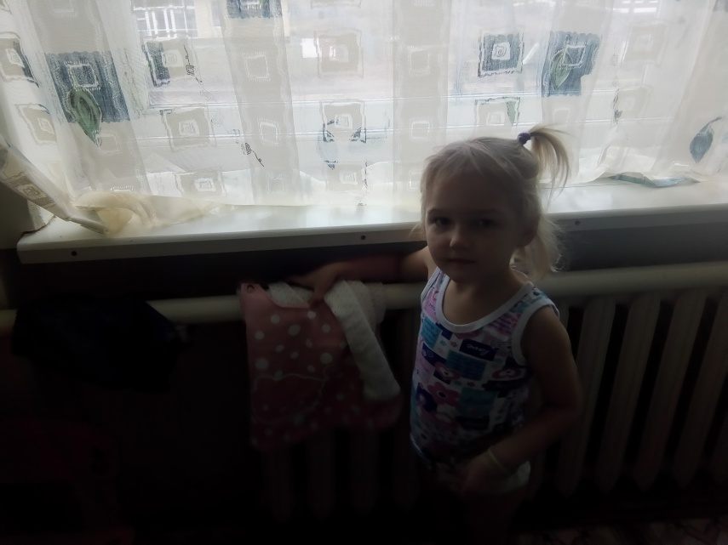
Самообслуживание
«Следи за чистотой»

Slide 13
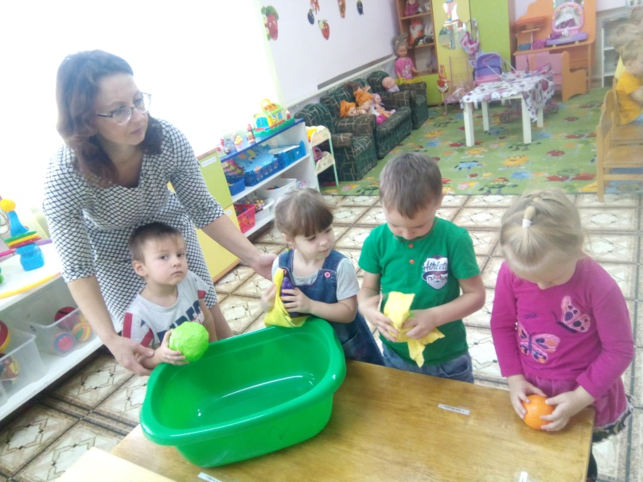
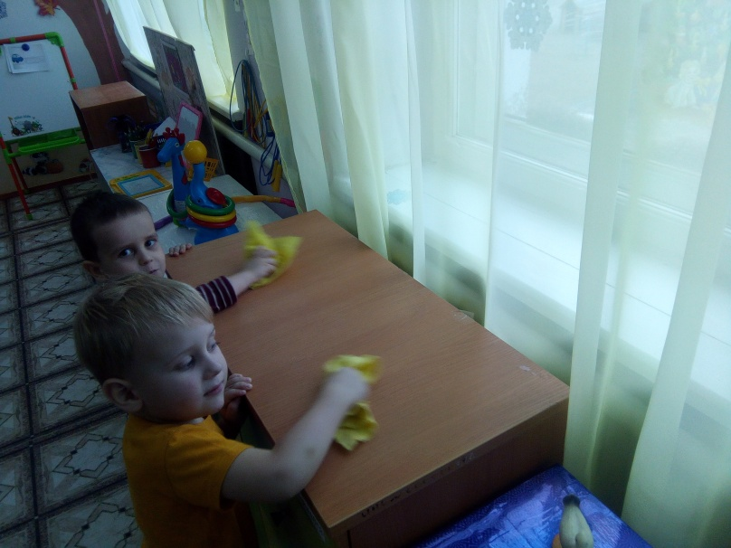
Хозяйственно-бытовой труд
«Всем известно нам друзья чистота нам всем нужна»

Slide 14
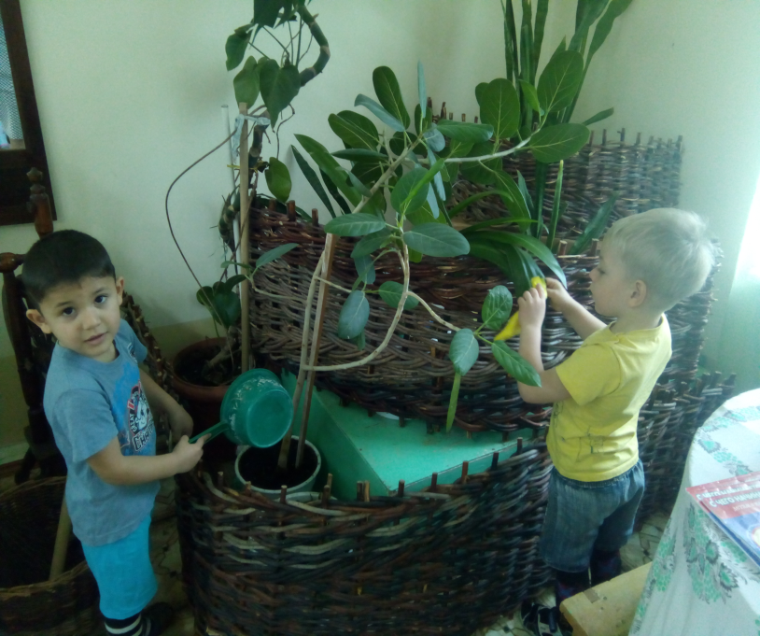
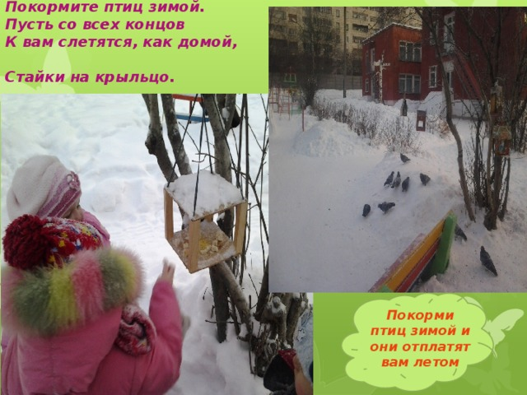
Труд в природе
« Враг природе тот, кто ее не бережет»

Slide 15
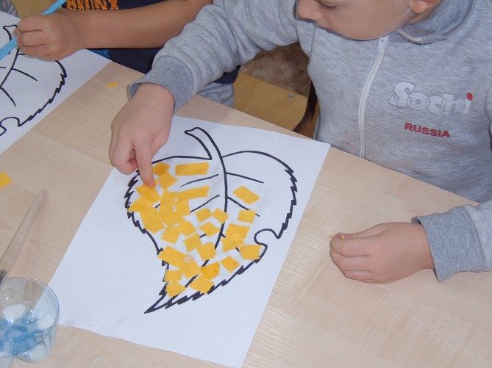
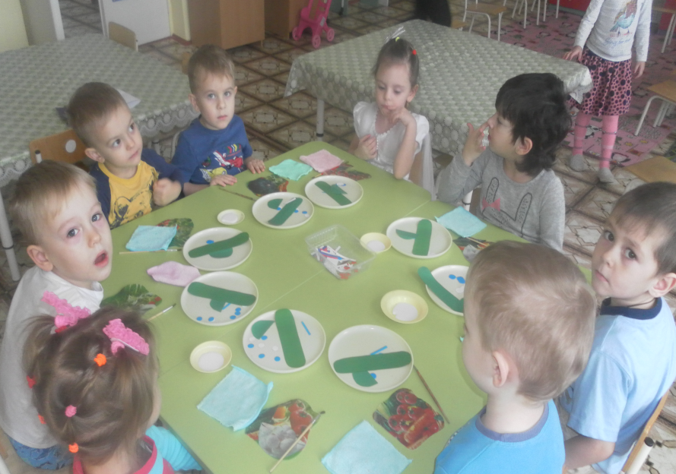
Ручной труд
« Без труда не вытащишь и рыбку из пруда»

Slide 16
Формы работы с родителями
Индивидуальные беседы.
Стендовые консультации.
Памятки для родителей.

Slide 17
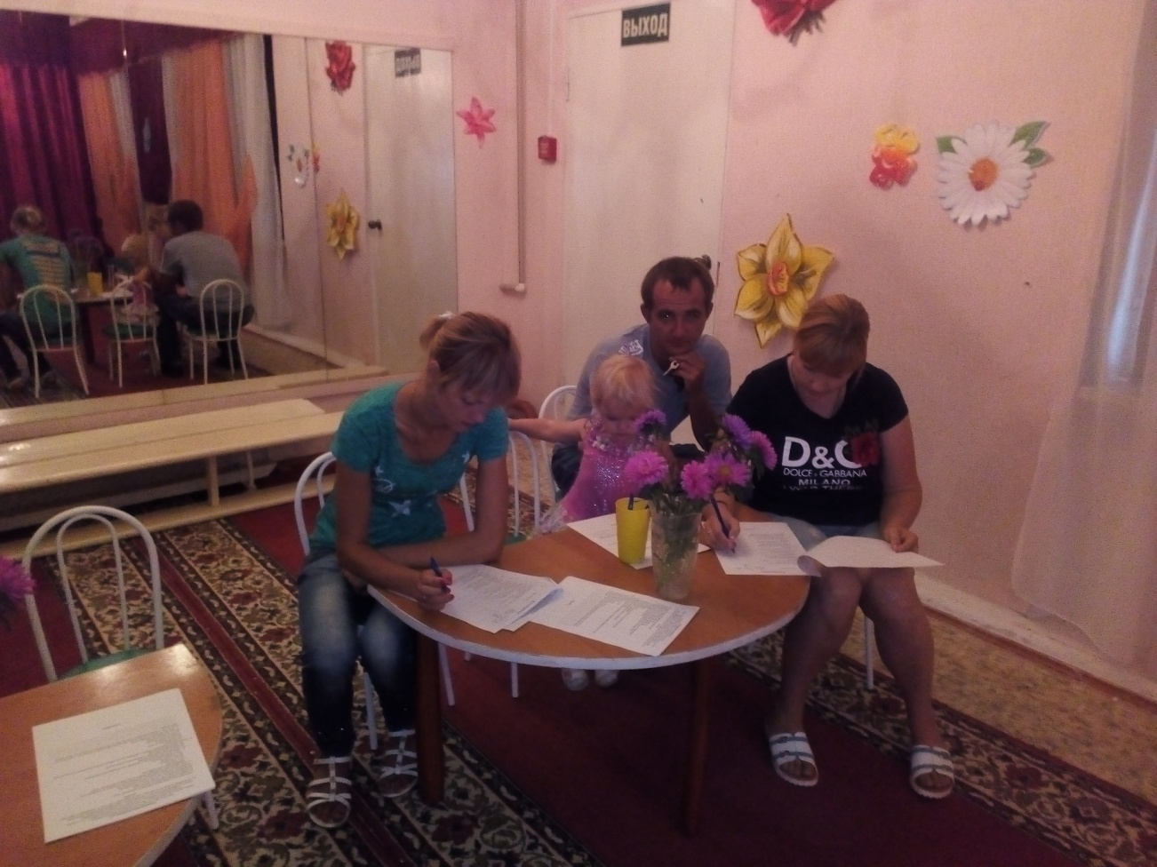
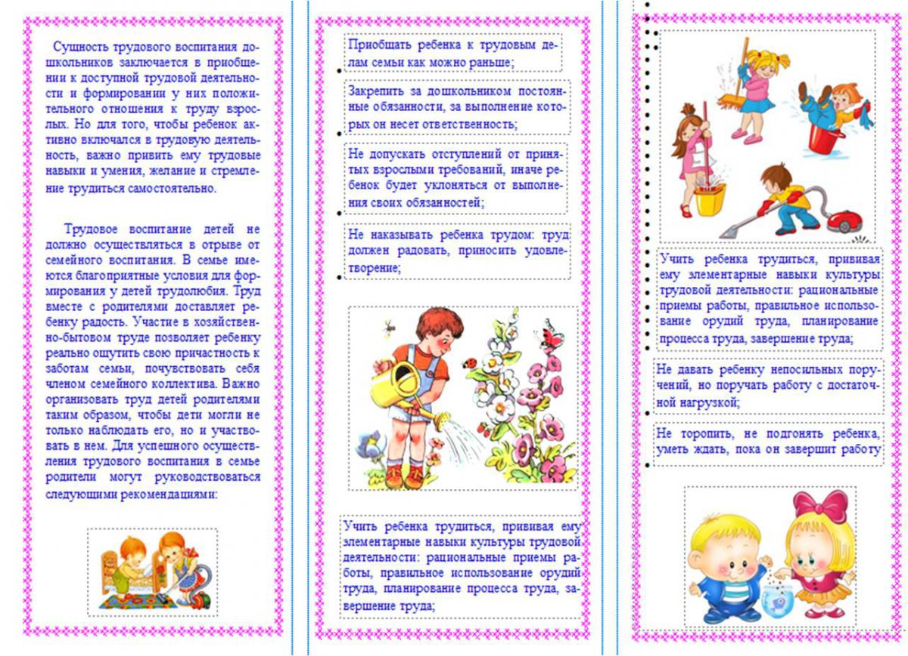
Стендовые консультации

Slide 18
Индивидуальные консультации

Slide 19
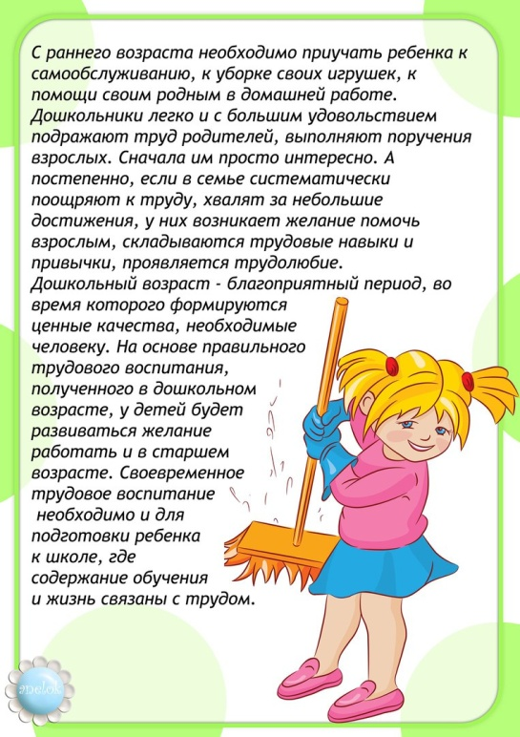

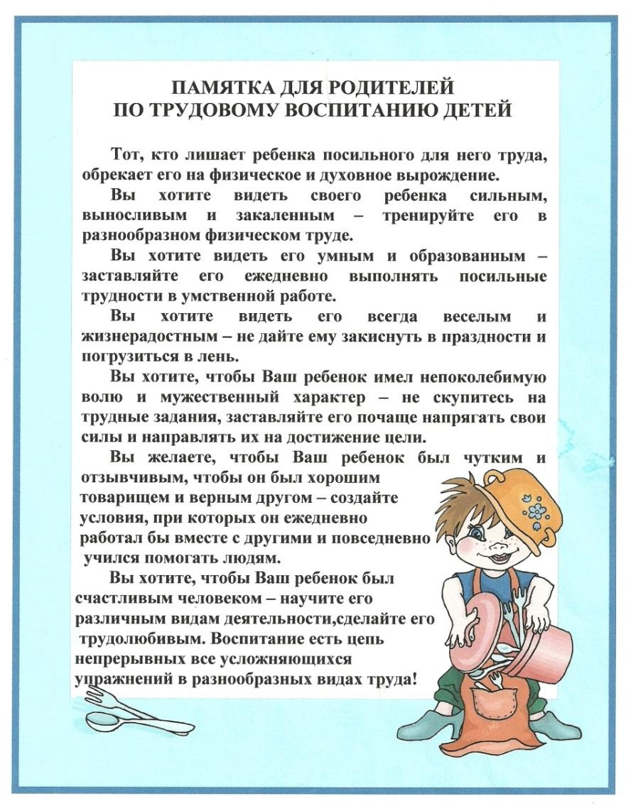
Памятки для родителей

Slide 20
Конец
Спасибо за внимание

